Slide 1
Los verbos que se puede usar para las recetas
Poner Pon
Preparar Prepara
Cortar Corta
Cocinar Cocina
Servir Sirve
Añadir Añade
Calentar Calienta
Mezclar Mezcla
Probar Prueba
Comer Come
Beber Bebe

Slide 2
Los utensilios y los platos
La cuchara
El tenedor
El cuchillo
El plato
El vaso
El plato hondo
La servilleta

Slide 3
Otro vocabulario útil
El horno
El microondas
Mmm. Está rico. Está delicioso.

Slide 4
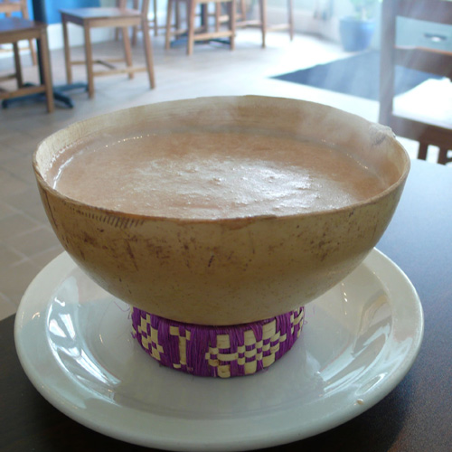
El atole
Se bebe el atole en el día de los Muertos y también durante el año para el desayuno o la cena. Se puede comprar en la calle (the street).

Slide 5
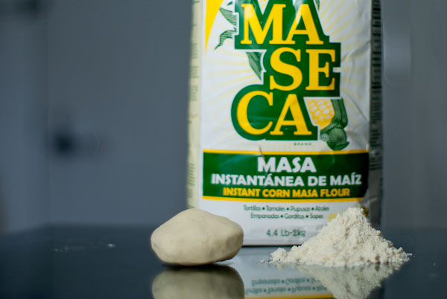
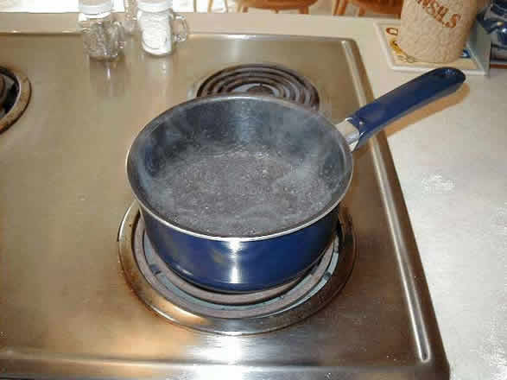
El atole
Mezcla la masa harina ,
y la sal.
Calienta con dos tazas de agua
Hierve (boil)
Cocina por 5 minutos.
Añade dos tazas de leche
Pon miel (honey)
Sirve en una taza
¡Disfruta!

Slide 6
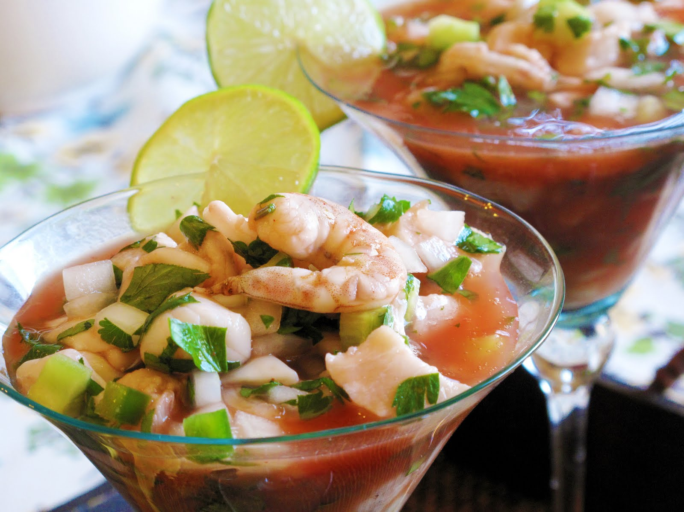

Slide 7
Se come el ceviche en el almuerzo y en la cena
Unas comidas que se comen en los días de fiestas son las empanadas de flor de calabaza y los chiles en nogada

Slide 8
El ceviche
Compra el pescado y el jugo de lima
¡No cocines el pescado en el horno!
Pon el pescado en un bol
Añade el jugo de lima
Cubre (cover) todo el pescado.
Pon todo en el refrigerador por 8 horas
Saca (take out) la mitad (half) del jugo
Añade tomates, pimientas (peppers) y cilantro.
Mezcla bien.
Sirve en vasos con lima.
¡Come y disfruta!

Slide 9
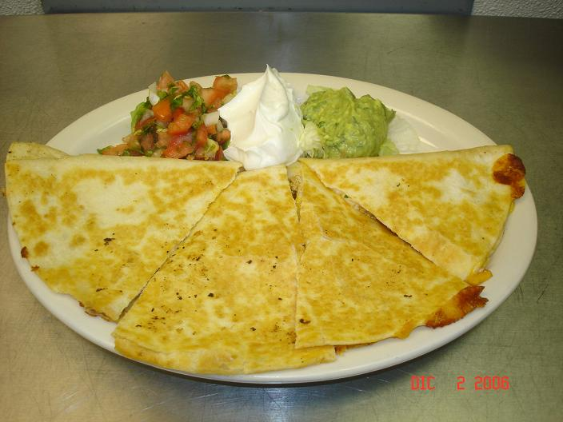
Las quesadillas de pollo se comen en el almuerzo y la cena

Slide 10
Las quesadillas de pollo
Usa:
Las tortillas (de maíz o harina)
El aceite
El queso
Sal
Pollo
Calienta el aceite y pon una tortilla encima. (on top of)
Añade la sal y el pollo.
Cocina el pollo.
Añade el queso mexicano y pon otra tortilla encima del pollo.
Cocina la tortilla hasta que (until) el queso derrita (melts).
Sirve en un plato con crema, guacamole y pico de gallo.
Pruébalas

